Slide 1

«Бюджетный квест»
Региональный конкурс проектов по представлению бюджета для граждан в 2023 году
Выполнил: ученик 7 «Г» класса МБОУ «Онгудайская СОШ им. С.Т. Пекпеева»
Адатов Алтайчи Аймергенович

Slide 2
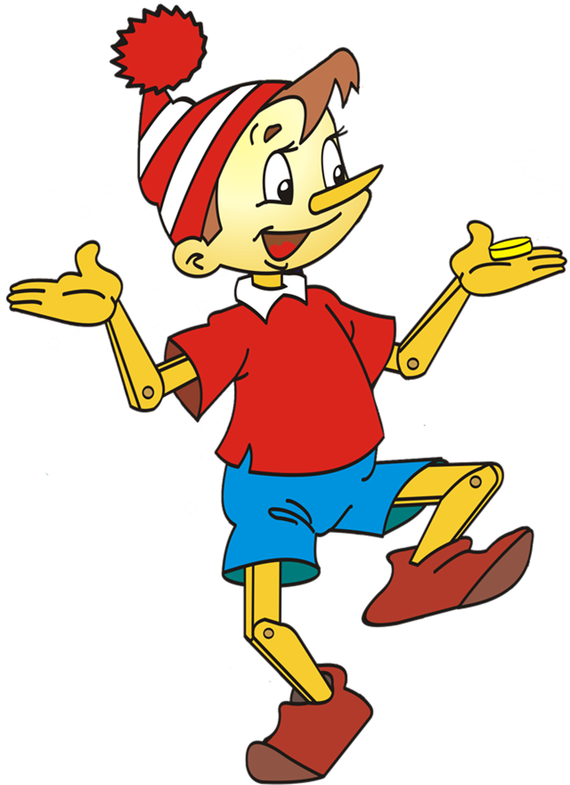

Добро пожаловать в квест!

Slide 3

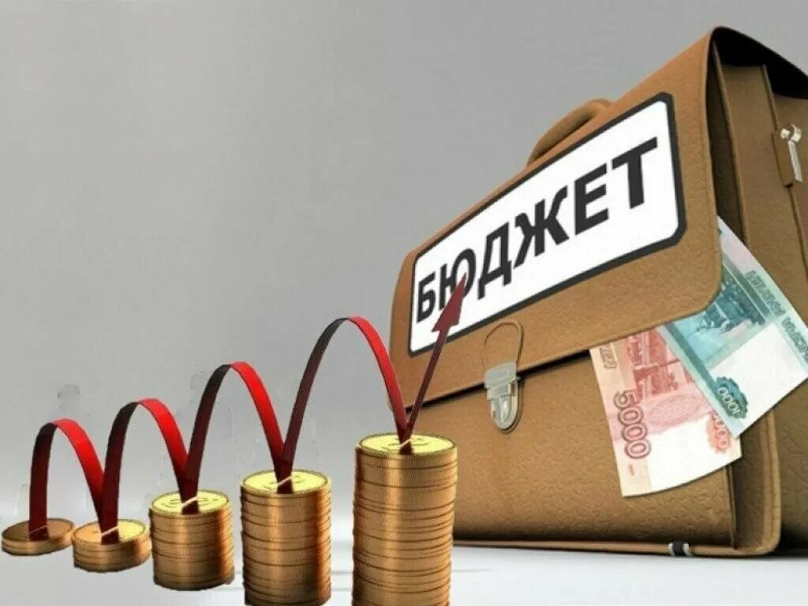
1 тур
Вставьте пропущенные слова:
(50 баллов за каждый правильный ответ на вопрос)
5 минут
1. Бюджет – это сводный план сбора _____________ и использования полученных __________ на покрытие расходов федеральных или местных органов власти.
2. Правительство Российской Федерации готовит проект бюджета и отвечает за его______________.
3. Трансферт – перечисление денег из общегосударственного _____________ в _____________ низшего уровня для их пополнения.

Slide 4
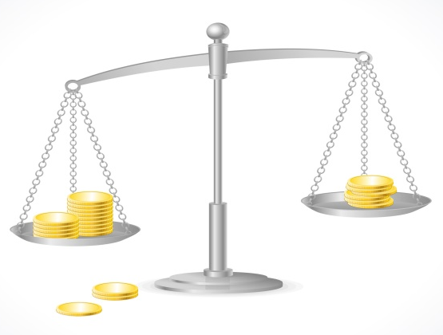
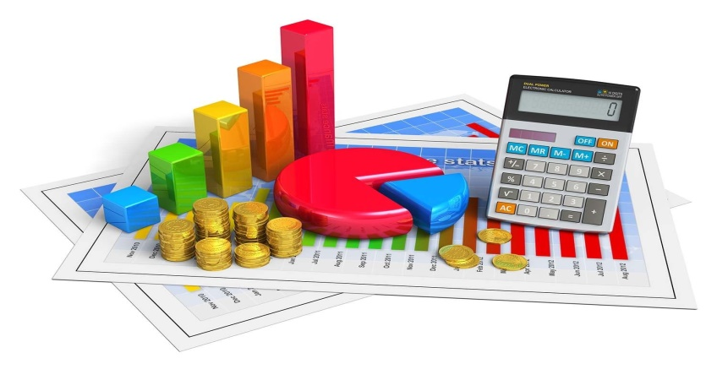
Вставьте пропущенные слова:
(50 баллов за каждый правильный ответ на вопрос)
5 минут
4. Государственный долг – сумма ссуд, взятых _________________________ органами и еще не возвращенных кредитором.
5. Федеральный бюджет утверждается Государственной _________и Федеральным________________.
6. ____________________ государственного бюджета – финансовая ситуация, возникающая, когда государство намечает осуществить _________ на сумму большую, чем может реально получить ____________ за счет всех видов налогов и платежей.
7. Государственный долг в зависимости от вида валюты бывает двух видов: ________________и _______________.

Slide 5

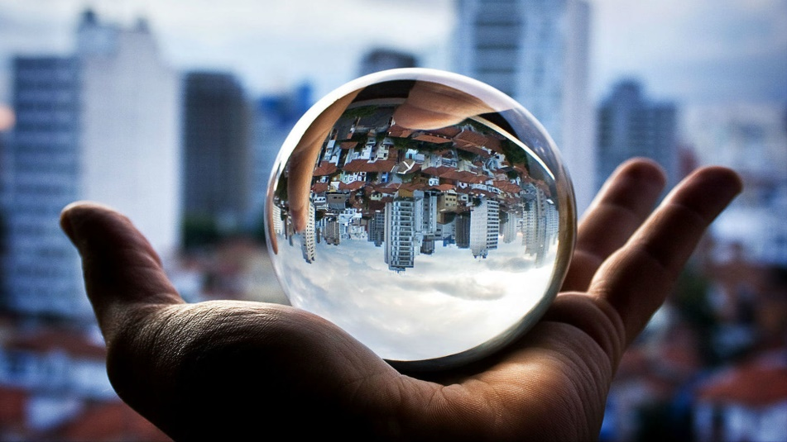
2 тур
Определите какие принципы бюджетной системы России отражают приведенные картинки :
(20 баллов за каждый правильный ответ)
5 минут
45 = 45
1)
2)

Slide 6
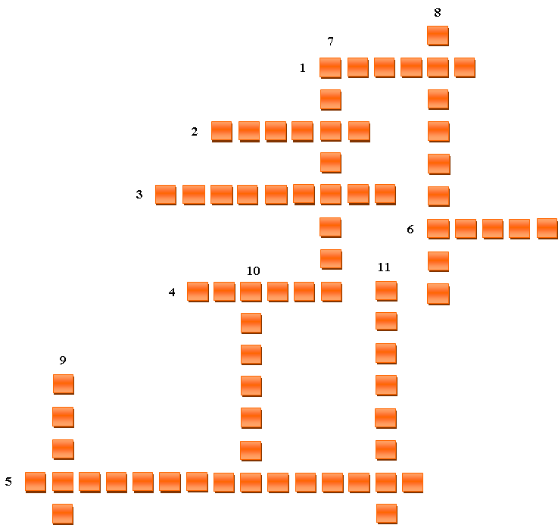


3 тур
Решите кроссворд
(20 баллов за каждый правильный ответ на вопрос)
Всего
20 минут

Slide 7

Вопросы
10 минут
1) Налог, взимаемый непосредственно с доходов и имущества налогоплательщика, называется…
2) Представляет собой затраты, возникающие в связи с выполнением государством своих функций?
3) От уровня развития какого показателя страны зависит величина бюджета?
4) Схема доходов и расходов определённого субъекта (семьи, бизнеса, организации, государства и т. д.), устанавливаемая на определённый период времени, обычно на один год, называется…
5) Как называется бюджет, представляющий из себя финансовый документ, содержащий совокупные доходы и расходы страны?
Состоит из двух частей: доходной и расходной.
6) Обязательный, индивидуально безвозмездный платёж, принудительно взимаемый органами государственной власти различных уровней с организаций и физических лиц в целях финансового обеспечения деятельности государства и (или) муниципальных образований, называется…

Slide 8

Вопросы
10 минут
7) Если запланированные доходы бюджета превышают расходы бюджета, это называется бюджетный…
8) Налог на товары и услуги, устанавливаемый в виде надбавки к цене или тарифу, называется…
9) Денежные средства или материальные ценности, полученные определенным субъектом в результате какой-либо деятельности за определённый период времени.
10) Если запланированные расходы бюджета превышают доходы бюджета, это называется бюджетный …
11) Как называется бюджет, представляемый в виде росписи денежных доходов и расходов семьи, составляемых обычно на месячный срок ?

Slide 9
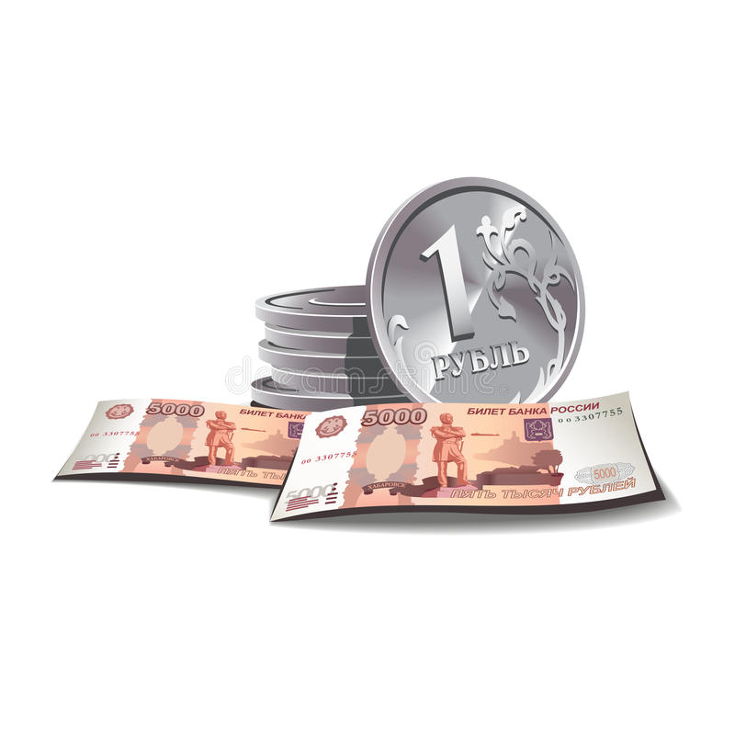
4 тур
Решите анаграммы
(20 баллов за каждый правильный ответ)
10 минут
ОЛГНА
2. РТЦПИФИО АЕЮДЖТБ
3. ТЕЮДЖБ
4. БЙЕЮДЖЫТН РАНФСТРЕТ
5. ГОВЫЙННРСТАСУДЕ ГОЛД

Slide 10
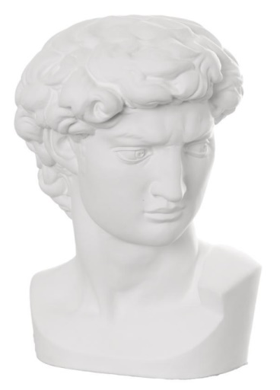

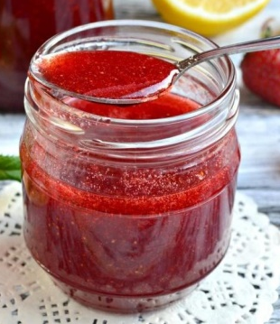
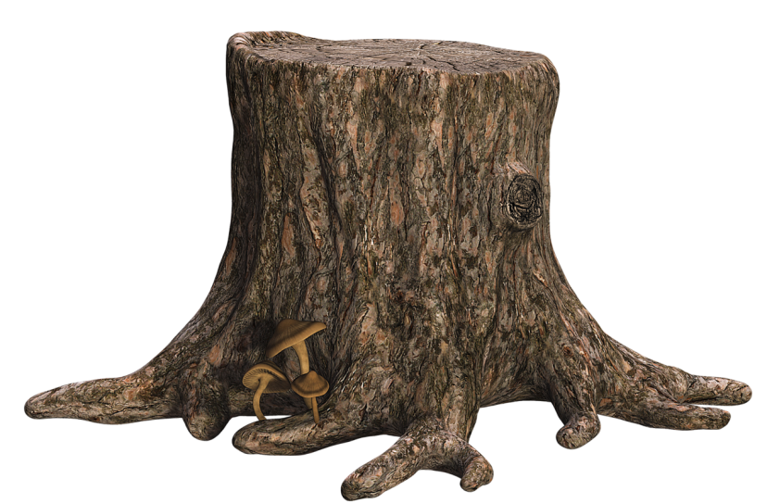
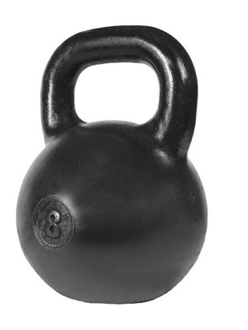
5 тур
Отгадайте ребусы
(50 баллов за каждый правильный ответ)
5 минут
1.
М=Т
2.
П=Д

Slide 11
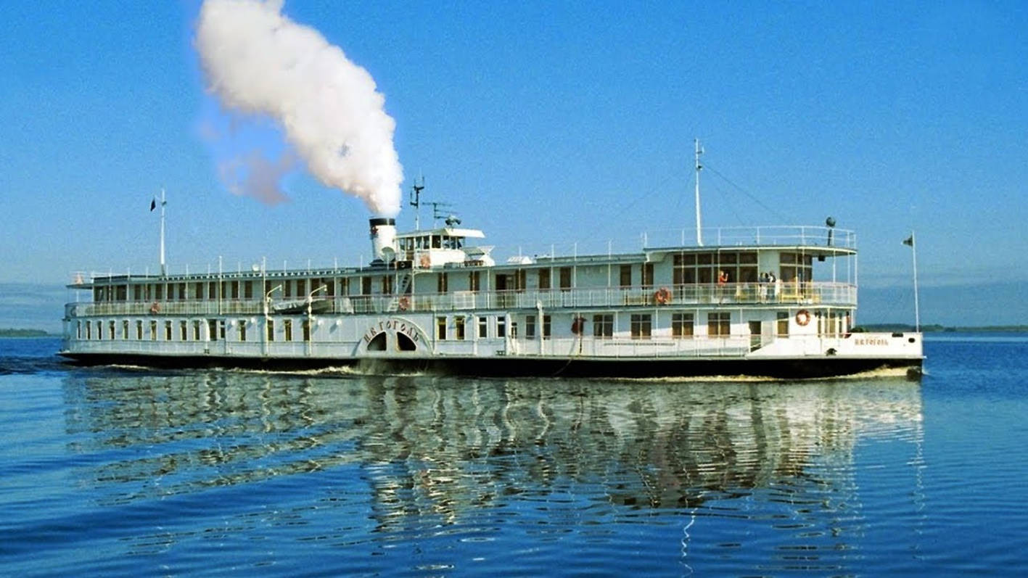
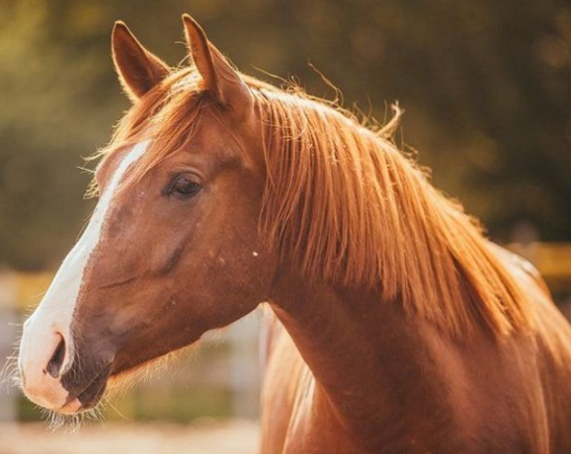

Отгадайте ребусы
(50 баллов за каждый правильный ответ)
5 минут
3.
Р=Д
4.
О=А
Щ=Г

Slide 12

Задание 6
Установите соответствие между терминами и их определениями:
(20 баллов за каждый правильный ответ)
5 минут
1. Межбюджетные трансферты, предоставляемые на безвозмездной и безвозвратной основе без установления направлений их использования
2. Межбюджетные трансферты, которые предоставляются в целях финансового обеспечения расходных обязательств по переданным полномочиям
3. Межбюджетные трансферты, предоставляемые другим бюджетам бюджетной системы в целях софинансирования расходных обязательств, возникающих при выполнении полномочий органов публичной власти
а. Субвенция
б. Субсидия
в. Дотация

Slide 13

Финал
Итоги:
Название команды
Время
Баллы
1.
2.
1 место: __________________________
2 место: __________________________

Slide 14
ОТВЕТЫ
1 тур (время выполнения 10 минут, максимальное количество баллов - 650)
№ задания | Ответ | Количество баллов
1 | ДОХОДОВ, СРЕДСТВ | 100
2 | ИСПОЛНЕНИЕ | 50
3 | БЮДЖЕТА, БЮДЖЕТЫ | 100
4 | ГОСУДАРСТВЕННЫМИ | 50
5 | ДУМОЙ, СОБРАНИЕМ | 100
6 | ДЕФИЦИТ, РАСХОДОВ, ДОХОДОВ | 150
7 | ВНЕШНИЙ, ВНУТРЕННИЙ | 100
2 тур (время выполнения 5 минут, максимальное количество баллов - 40)
№ задания | Ответ | Количество баллов
1 | РАВЕНСТВО | 20
2 | ПРОЗРАЧНОСТЬ | 20

Slide 15
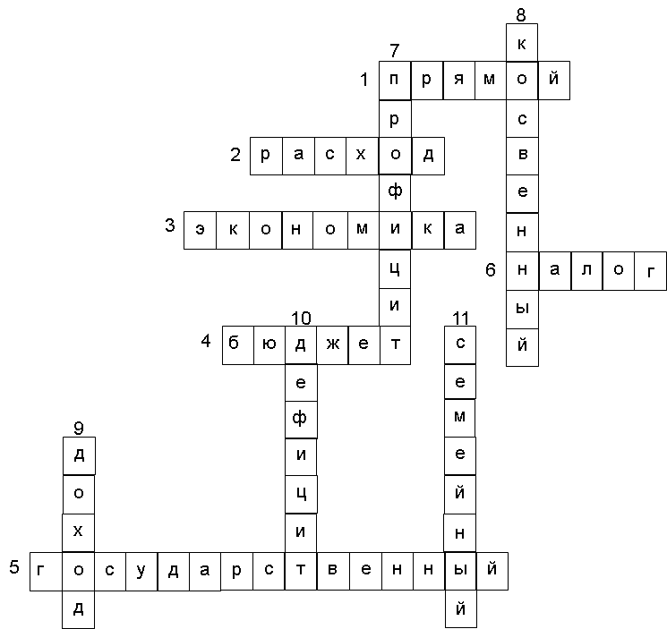
3 тур (время выполнения 20 минут, максимальное количество баллов - 220). 20 баллов за каждый правильный ответ.

Slide 16
4 тур (время выполнения 10 минут, максимальное количество баллов - 100)
№ задания | Ответ | Количество баллов
1 | НАЛОГ | 20
2 | ПРОФИЦИТ БЮДЖЕТА | 20
3 | БЮДЖЕТ | 20
4 | БЮДЖЕТНЫЙ ТРАНСФЕРТ | 20
5 | ГОСУДАРСТВЕННЫЙ ДОЛГ | 20
5 тур (время выполнения 10 минут, максимальное количество баллов - 200)
№ задания | Ответ | Количество баллов
1 | БЮДЖЕТ | 50
2 | ДЕНЬГИ | 50
3 | ДОХОД | 50
4 | НАЛОГ | 50
6 тур (время выполнения 5 минут, максимальное количество баллов - 60)
№ задания | 1 | 2 | 3
Ответ | в | а | б
Количество баллов | 20 | 20 | 20

Slide 17
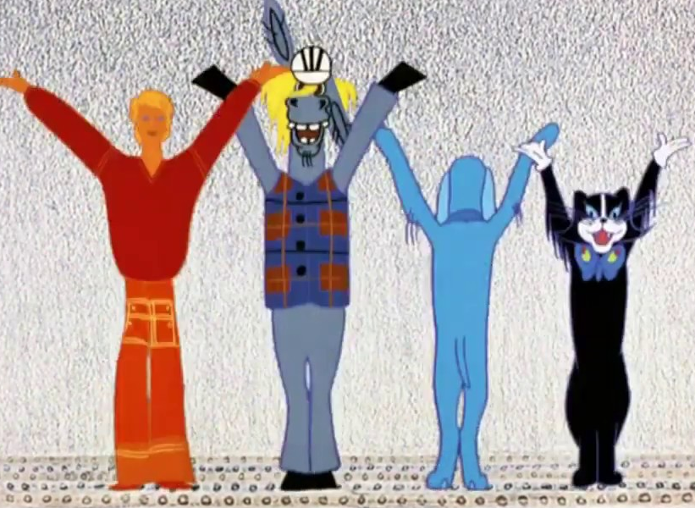
Спасибо за внимание!

